Slide 1
Отчет о деятельности
ТК 52/МТК 52 «Природный и сжиженные газы»
В 2016 году
З.М. Юсупова, к.х.н.,
ответственный секретарь ТК 52/МТК 52,
заместитель начальника
лаборатории контроля качества газа
ООО «Газпром ВНИИГАЗ»

Slide 2
Оценка деятельности технических комитетов в 2016 году
ТК «Природный и сжиженный газы» возглавил рейтинг эффективности технических комитетов по стандартизации по итогам 2015 года
Оценка эффективности деятельности российских технических комитетов по стандартизации проводилась в соответствии с приказом Росстандарта от 02.09.2016 № 902.
Всего оценку эффективности прошли 311 комитетов.
При составлении рейтинга оценивались показатели:
деятельность ТК по национальной стандартизации,
деятельность по межгосударственной стандартизации,
деятельность по международной стандартизации,
организованность и открытость деятельности ТК.
Рейтинг эффективности технических комитетов опубликован на сайте Федерального агентства по техническому регулированию и метрологии.

Slide 3
Область стандартизации и задачи ТК 52
ОКС (MK (ИСО/ИНФКО МКС) 001-96) 001-2000
75.060 Природный газ
75.160.30 Газообразное топливо (включая сжиженные нефтяные газы)
ОКП 005-93 группировка 02 7000
Газ горючий природный
Газ горючий искусственный
Конденсат газовый
Гелий
Газ нефтепереработки и пиролиза, продукты газоперерабатывающих заводов
Газ сжиженный (газы углеводородные сжиженные)
Углеводороды жидкие С5 и их фракции
Смеси легкие углеводородные многокомпонентные
Основной целью деятельности ТК 52 является нормативное обеспечение указанной продукции на всех этапах от производства до подачи потребителю, в том числе установление показателей, характеризующих качество продукции, их нормирование, разработка методов отбора проб, определения физико-химических свойств, стандартизация терминологии в данной области

Slide 4
Состав ТК 52 – 50 организаций
Минэнерго России, Минприроды России, МЧС России, Росстандарт
Федеральные органы исполнительной власти
ФГУП «ВНИИМС»
ФГУП «ВНИИМ им. Д.И. Менделеева», ФГУП «УНИИМ», ФГУП «ВНИЦСМВ», ФГУП «ВНИИМС», ФГУП "ВНИИФТРИ"
НИИ системы Росстандарта
ООО «Газпром ВНИИГАЗ»
ОАО «ВНИИУС»
ОАО «ВНИИ НП»
ОАО «ВНИИнефть»
ПАО «ВНИПИгаздобыча»
ОАО "СевКавНИПИГАЗ"
ОАО «ВТИ»
ОАО «Газпром промгаз»
ПАО «Газпром автоматизация» ООО «ТюменНИИгипрогаз»
ООО "Газпром газнадзор»
ОАО “Гипроспецгаз"
ЗАО НЦ «ИНКОМСИСТЕМ»
Научно-исследовательские , проектные и научно-производственные организации
ПАО «Газпром»
ПАО «Газпром нефть»
ПАО «АНК «Башнефть»
ПАО «Лукойл»
ОАО «НК «Роснефть»
ОАО «НОВАТЭК»
ОАО «СИБУР Холдинг»
ОАО «Сургутнефтегаз»
ПАО «Татнефть»
ЗАО «Нортгаз»
ООО «Газпром переработка»
ООО "Газпром газомоторное топливо"
ООО «Газпром добыча Астрахань»
ООО «Газпром добыча Краснодар»
ООО «Газпром добыча Оренбург»
ООО «Газпром добыча Уренгой»
ООО «Газпром трансгаз Волгоград»
ООО «Газпром трансгаз Краснодар» ООО "Газпром трансгаз Махачкала"
ООО «Газпром трансгаз Москва»
ООО «Газпром трансгаз Нижний Новгород»
ООО «Газпром трансгаз Санкт-Петербург»
ООО «Газпром трансгаз Саратов»
ООО «Газпром трансгаз Ставрополь»
ООО «Газпром трансгаз Ухта»
ООО «Газпром энергохолдинг»
Сахалин Энерджи Инвестмент Компани Лтд.
ОАО «Ямал СПГ»
Нефтегазовые компании

Slide 5
Организационная структура ТК 52
Председатель
ОАО «Газпром»
Секретариат
ООО «Газпром ВНИИГАЗ»
ПК 1 Природный газ
ПК 2 Сжиженные углеводородные газы
ПК 3 Сжиженный природный газ
ООО «Газпром ВНИИГАЗ»
ОАО «ВНИИУС»
ООО «Газпром ВНИИГАЗ»

Slide 6
Руководство и секретариаты ТК 52
Председатель – Дмитрий Владимирович Сверчков, начальник Управления ПАО «Газпром»,
Первый заместитель Председателя – Анатолий Владимирович Мамаев , к.т.н., заместитель Генерального директора по науке ООО «Газпром ВНИИГАЗ»,
Заместитель Председателя – Леонид Алексеевич Конопелько , доктор технических наук, профессор, руководитель научно-исследовательского отдела госэталонов в области физико-химических измерений ФГУП «ВНИИМ им. Д.И. Менделеева»,
Ответственный секретарь – Зарема Мусаевна Юсупова, к.х.н., заместитель начальника лаборатории контроля качества газа ООО «Газпром ВНИИГАЗ».
Подкомитет 1 «Природный газ»:
Председатель – Олег Викторович Князев, заместитель начальника Управления ПАО «Газпром» ,
Ответственный секретарь – Зарема Мусаевна Юсупова, к.х.н., заместитель начальника лаборатории контроля качества природного газа ООО «Газпром ВНИИГАЗ».
Подкомитет 2 «Сжиженные углеводородные газы»:
Председатель – Азат Фаридович Вильданов, д.т.н., профессор, заместитель Генерального директора по науке ОАО «ВНИИУС»,
Ответственный секретарь – Махинур Махмутовна Латыпова, к.х.н., заведующая лабораторией стандартизации ОАО «ВНИИУС».
Подкомитет 3 «Сжиженный природный газ»:
Председатель – Денис Вячеславович Новиков, заместитель начальника Управления ПАО «Газпром»,
Ответственный секретарь – Дмитрий Александрович Кузнецов, начальник лаборатории химической переработки углеводородов ООО «Газпром ВНИИГАЗ».

Slide 7
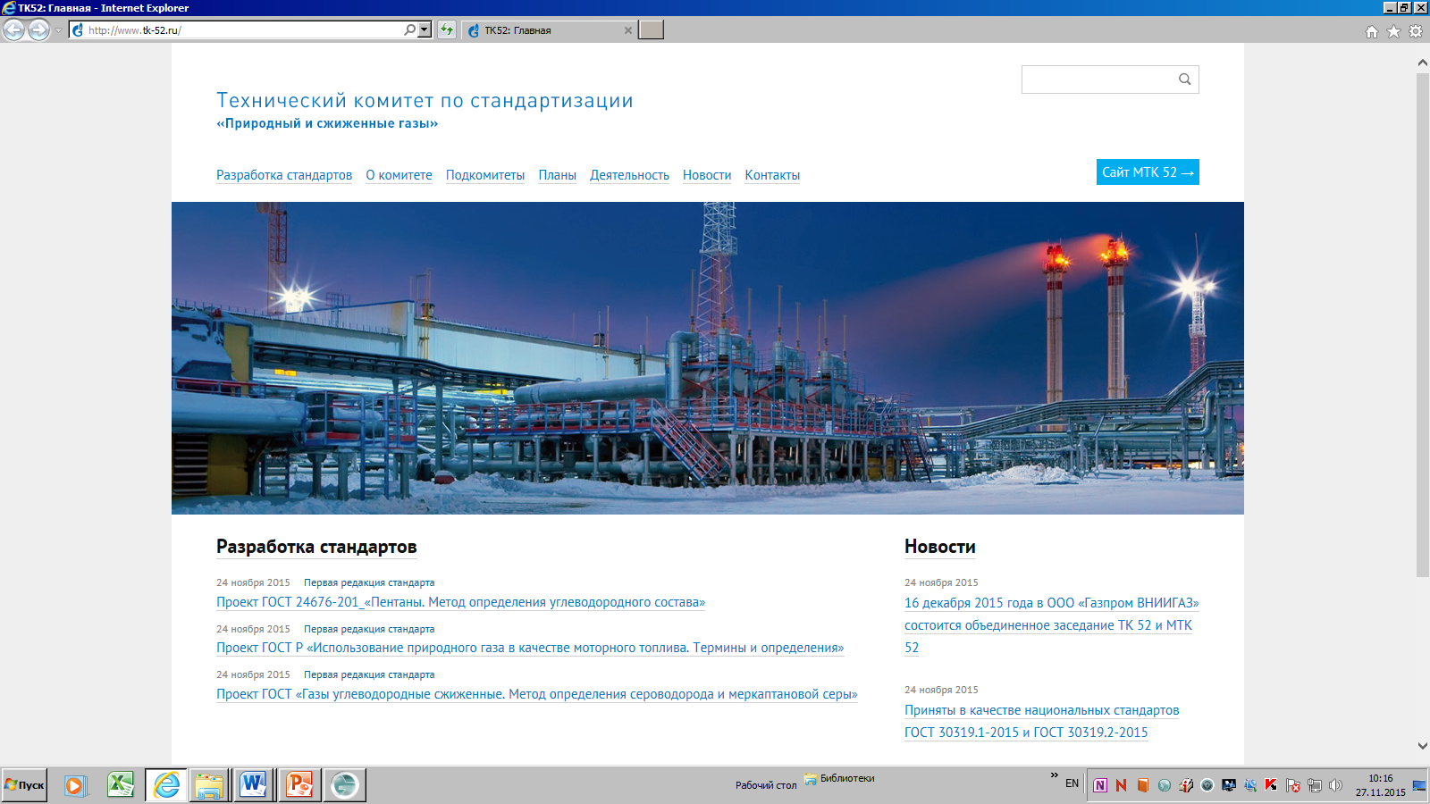
Сайт ТК 52 – www.tk-52.ru

Slide 8
Нормативная база ТК 52
Общее число действующих стандартов, закрепленных за ТК 52 - 75
ПК 1 Природный газ – 38 стандартов,
ПК 2 Сжиженные углеводородные газы – 33 стандарта,
ПК 3 Сжиженный природный газ – 4 стандарта

Slide 9
Перечень межгосударственных и национальных стандартов МТК 52/ТК52, введенных в действие в 2016 г.
№ | Обозначение стандарта | Наименование стандарта | Дата введ. в действие | Присоединившиеся страны по ме
1 | ГОСТ 33012-2014 (ISO 7941:1988) | Пропан и бутан товарные. Определение состава методом газовой хроматографии | 01.01.2016 | Россия, Белоруссия, Киргизия, Казахстан
2 | ГОСТ 22387.5-2014 | Газ для коммунально-бытового потребления. Методы определения интенсивности запаха | 01.07.2016 | Россия, Армения, Белоруссия, Казахстан, Киргизия, Молдова, Украина
3 | ГОСТ Р 56021-2014 | Газ горючий природный сжиженный. Топливо для двигателей внутреннего сгорания и энергетических установок. Технические условия | 01.01.2016
4 | ГОСТ Р 56333-2015 | Газы горючие природные. Стандартные условия измерения и вычисления физико-химических свойств | 01.01.2016
5 | ГОСТ 33012-2014 (ISO 7941:1988) | Пропан и бутан товарные. Определение состава методом газовой хроматографии | 01.01.2016 | Армения, Белоруссия, Киргизия
6 | ГОСТ Р 56718-2015 | Дистилляты и конденсат газовый. Определение серосодержащих соединений методом газовой хроматографии | 01.07.2016

Slide 10
Перечень межгосударственных и национальных стандартов МТК 52/ТК52, вводимых в действие 01.01.2017 г.
№ | Обозначение стандарта | Наименование стандарта | Дата введения в действие | Примечание
1 | ГОСТ 30319.1-2015 | Газ природный. Методы расчета физических свойств. Общие положения | 01.01.2017 | Взамен ГОСТ 30319.0-96. Приняли: Россия, Армения, Белоруссия, Казахстан, Киргизия, Молдавия, Украина
2 | ГОСТ 30319.2-2015 | Газ природный. Методы расчета физических свойств. Вычисление физических свойств на основе данных о плотности при стандартных условиях и содержании азота и диоксида углерода | 01.01.2017 | Взамен ГОСТ 30319.1-96 и ГОСТ 30319.2-96. Приняли: Россия, Армения, Белоруссия, Казахстан, Киргизия, Молдавия, Украина
3 | ГОСТ 30319.3-2015 | Газ природный. Методы расчета физических свойств. Вычисление физических свойств на основе данных о компонентном составе | 01.01.2017 | Взамен ГОСТ 30369.3-96. Приняли: Россия, Армения, Белоруссия, Казахстан, Киргизия, Молдавия, Украина
4 | ГОСТ Р 56719-2015 | Газ горючий природный сжиженный. Отбор проб | 01.01.2017 | Разработчик – ООО «Газпром ВНИИГАЗ»
5 | ГОСТ Р 56834-2015 | Газ горючий природный. Определение содержания кислорода. | 01.01.2017 | Разработчик – ООО «Газпром ВНИИГАЗ»
6 | ГОСТ Р 56835-2015 | Газ природный сжиженный. Газ отпарной производства газа природного сжиженного. Определение компонентного состава методом газовой хроматографии | 01.01.2017 | Разработчик – ООО «Газпром ВНИИГАЗ»

Slide 11
Перечень межгосударственных и национальных стандартов МТК 52/ТК52, вводимых в действие 01.01.2017 г.
№ | Обозначение стандарта | Наименование стандарта | Дата введения в действие | Примечание
7 | ГОСТ Р ИСО 10723-2016 | Газ горючий природный. Оценка эффективности потоковых аналитических систем | 01.01.2017 | Разработчик – ООО «Газпром ВНИИГАЗ»
8 | ГОСТ Р 56851-2016 | Газ природный сжиженный. Метод расчета термодинамических свойств | 01.01.2017 | Разработчик – ООО «Газпром ВНИИГАЗ»
9 | ГОСТ Р 56866-2016 | Углеводороды газообразные и газы углеводородные сжиженные. Определение общего содержания серы методом ультрафиолетовой флуоресценции | 01.01.2017 | Разработчик – ФГУП «ВНИИ СМТ»
10 | ГОСТ Р 56867-2016 | Углеводороды С2 – С5. Определение содержания оксигенатов методом газовой хроматографии с использованием пламенно-ионизационного детектора | 01.01.2017 | Разработчик – ФГУП «ВНИИ СМТ»
11 | ГОСТ Р 56868-2016 | Газы углеводородные сжиженные. Определение летучести | 01.01.2017 | Разработчик – ФГУП «ВНИИ СМТ»
12 | ГОСТ Р 56869-2016 | Газы углеводородные сжиженные и смеси пропан-пропиленовые. Определение содержания углеводородов методом газовой хроматографии | 01.01.2017 | Разработчик – ФГУП «ВНИИ СМТ»

Slide 12
Перечень межгосударственных и национальных стандартов МТК 52/ТК52, вводимых в действие 01.01.2017 г.
№ | Обозначение стандарта | Наименование стандарта | Дата введения в действие | Примечание
13 | ГОСТ Р 56870-2016 | Газы углеводородные сжиженные. Определение аммиака, воды и щелочи | 01.01.2017 | Разработчик – ФГУП «ВНИИ СМТ»
14 | ГОСТ Р 56871-2016 | Газы углеводородные сжиженные. Определение содержания сероводорода и меркаптановой серы потенциометрическим титрованием | 01.01.2017 | Разработчик – ФГУП «ВНИИ СМТ»
15 | ГОСТ Р 56872-2016 | Газ природный. Определение содержания диоксида углерода с помощью индикаторных трубок | 01.01.2017 | Разработчик – ФГУП «ВНИИ СМТ»
16 | ГОСТ Р 56873-2016 | Топлива моторные для двигателей с искровым зажиганием. Определение компонентного состава методом газовой хроматографии с использованием высокоэффективной капиллярной колонки длиной 100 м | 01.01.2017 | Разработчик – ФГУП «ВНИИ СМТ»
17 | ГОСТ Р 56916-2016 | Газ горючий природный. Определение содержания водяных паров методом Карла Фишера | 30.06.2017 | Разработчик – ООО «Газпром ВНИИГАЗ»

Slide 13
Информация о ходе разработки стандартов, включенных в план ТК 52/МТК 52 на 2016 год
№ | Наименование стандарта | Вид работы | Сроки разработки | Стадия разработки
1 | Газы углеводородные сжиженные. Определение коррозионного воздействия на медную пластинку | Разработка ГОСТ Р на основе ASTM D1838 | 2016 | Утвержден ГОСТ Р 57039-2016 Пр. 1040-ст от 05.09.2016. Введение в действие – 01.07.2017
2 | Газы углеводородные сжиженные. Определение остатка | Разработка ГОСТ Р на основе ASTM D2158 | 2016 | Утвержден ГОСТ Р 57040-2016 Пр. 1041-ст от 05.09.2016. Введение в действие – 01.07.2017
3 | Газоконденсатная смесь. Часть 1. Газ сепарации. Определение компонентного состава методом газовой хроматографии | Разработка ГОСТ Р | 2016 | Окончательная редакция направлена на издательское редактирование и утверждение в Росстандарт
4 | Газоконденсатная смесь. Часть 2. Конденсат газовый нестабильный. Определение компонентно-фракционного состава методом газовой хроматографии с предварительным разгазированием пробы. | Разработка ГОСТ Р | 2016 | Окончательная редакция направлена на издательское редактирование и утверждение в Росстандарт
5 | Газоконденсатная смесь. Часть 3. Конденсат газовый нестабильный. Определение компонентно-фракционного состава методом газовой хроматографии без предварительного разгазирования пробы | Разработка ГОСТ Р | 2016 | Окончательная редакция направлена на издательское редактирование и утверждение в Росстандарт
6 | Газоконденсатная смесь. Часть 4. Расчет компонентно-фракционного состава | Разработка ГОСТ Р | 2016 | Окончательная редакция направлена на издательское редактирование и утверждение в Росстандарт

Slide 14
Информация о ходе разработки стандартов, включенных в план ТК 52/МТК 52 на 2016 год
№ | Наименование стандарта | Вид работы | Сроки разработки | Стадия разработки
7 | Газ горючий природный. Определение энергии | Разработка ГОСТ Р | 2016 | Окончательная редакция направлена на утверждение в Росстандарт.
8 | Газ горючий природный, подготовленный к магистральному транспортированию. Технические условия | Разработка ГОСТ | 2016-2018 | Договор на разработку не заключен
9 | Газ природный топливный компримированный для двигателей внутреннего сгорания. Технические условия | Пересмотр ГОСТ 27577-2000 | 2016-2018 | Договор на разработку не заключен
10 | Газ горючий природный. Определение состава методом газовой хроматографии с оценкой неопределенности. Часть 1: Общие принципы и расчет состава | Пересмотр ГОСТ 31371.1-2008 Прямое применение МС с дополнением -EQV ISO 6974-1:2012 | 2016-2018 | Договор на разработку не заключен
11 | Газ горючий природный. Определение состава методом газовой хроматографии с оценкой неопределенности. Часть 2: Расчет неопределенности | Пересмотр ГОСТ 31371.2-2008 Прямое применение МС с дополнением -EQV ISO 6974-2:2012 | 2016-2018 | Договор на разработку не заключен
12 | Газ горючий природный. Определение состава методом газовой хроматографии с оценкой неопределенности. Часть 7: Методика выполнения измерений молярной доли компонентов | Пересмотр ГОСТ ГОСТ 31371.7-2008 | 2016-2018 | Договор на разработку не заключен

Slide 15
Информация о ходе разработки стандартов, включенных в план ТК 52/МТК 52 на 2016 год
№ | Наименование стандарта | Вид работы | Сроки разработки | Стадия разработки
13 | Газ горючий природный. Определение плотности пикнометрическим методом | Пересмотр ГОСТ 17310-2002 | 2016-2018 | Договор на разработку не заключен
14 | Газ горючий природный. Расчет метанового числа | Разработка ГОСТ на основе ISO/TR 22302:2014 | 2016-2018 | Договор на разработку не заключен
15 | Газ горючий природный. Определение ртути. Часть 1. Подготовка пробы путем хемосорбции ртути на йоде | Разработка ГОСТ на основе ISO 6978-1:2003 | 2016-2018 | Разработана окончательная редакция, направлена на рассмотрение в МГС
16 | Газ горючий природный. Определение температуры точки росы по воде | Пересмотр ГОСТ 20060-83 | 2016-2018 | Договор на разработку не заключен
17 | Газ горючий природный. Определение температуры точки росы по углеводородам | Пересмотр ГОСТ 20061-84 | 2016-2018 | Договор на разработку не заключен
18 | Газы углеводородные сжиженные. Метод обнаружения сероводорода и меркаптановой серы | Пересмотр ГОСТ 22985-90 | 2015-2017 | Окончательная редакция направлена на голосование

Slide 16
Информация о ходе разработки стандартов, включенных в план ТК 52/МТК 52 на 2016 год
№ | Наименование стандарта | Вид работы | Сроки разработки | Стадия разработки
19 | Газ горючий природный, используемый в качестве моторного топлива. Термины и определения | Разработка ГОСТ Р | 2015- 2016 | Окончательная редакция направлена на терминологическую экспертизу
20 | Газы горючие природные. Определение общей серы | Пересмотр ГОСТ 26374-84 | 2016-2017 | Разработана первая редакция
21 | Газ горючий природный. Качество. Термины и определения | Разработка ГОСТ Р | 2016 | Окончательная редакция направлена на терминологическую экспертизу
22 | Пентаны. Метод определения углеводородного состава | Пересмотр ГОСТ 24676-81 | 2015-2017 | Окончательная редакция направлена на голосование

Slide 17
Итоги выполнения ПРНС-2016 по ТК 52
В 2016 году введены в действие 2 межгосударственных и 4 национальных стандарта.
1 января 2017 будут введены в действие 20 стандартов, в том числе 3 межгосударственных и 17 национальных.
В Программу разработки национальных стандартов на 2016 год по ТК 52 включено 22 темы,
из них:
разработаны окончательные редакции и направлены на утверждение в Росстандарт -
10 проектов стандартов,
утверждены с введением в действие 01.07.2017 гг. – 2 стандарта,
разработана окончательная редакция проекта стандарта – 2 (на голосовании в ТК 52),
разработана первая редакция проекта стандарта – 1,
перенесены сроки разработки в связи с отсутствием финансирования в 2016 году – по 9 темам.
Финансирование работ: 19 – ПАО «Газпром», в том числе 9 перенесенных (в перспективе)

Slide 18
Формирование предложений ТК 52 в Программу национальной стандартизации на 2017 г.
Приоритетные направления деятельности
Обеспечение комплексом межгосударственных стандартов, необходимых для применения и исполнения требований технического регламента Евразийского Экономического Союза «О безопасности газа горючего природного, подготовленного для транспортирования и (или) использования» и осуществления оценки (подтверждения) соответствия продукции;
Обеспечение комплексом межгосударственных стандартов, необходимых для применения и исполнения требований технического регламента Евразийского Экономического Союза «Требования к сжиженным углеводородным газам для использования их в качестве топлива» и осуществления оценки (подтверждения) соответствия продукции;
Актуализация фонда стандартов ТК52/МТК52 «Природный и сжиженные газы».

Slide 19
План ТК 52/МТК 52 по стандартизации на 2017 год
№ | Наименование стандарта | Разработка / пересмотр | Сроки разработки | Ответст. ПК | Примечание
1 | Газ горючий природный, подготовленный к магистральному транспортированию. Технические условия | Разработка ГОСТ | 2017-2018 | ПК 1 | Тема утверждена, шифр 1.1.052-2.001.16
2 | Газ горючий природный. Определение состава методом газовой хроматографии с оценкой неопределенности. Часть 1: Общие принципы и расчет состава | Пересмотр 31371.1-2008. Гармонизация с ISO 6974-1:2012 (MOD) | 2017-2018 | ПК 1 | Тема утверждена, шифр 1.1.052-2.002.16
3 | Газ горючий природный. Определение состава методом газовой хроматографии с оценкой неопределенности. Часть 2: Расчет неопределенности | Пересмотр 31371.2-2008. Гармонизация с ISO 6974-2:2012 (MOD) | 2017-2018 | ПК 1 | Тема утверждена, шифр 1.1.052-2.003.16
4 | Газ горючий природный. Определение состава методом газовой хроматографии с оценкой неопределенности. Часть 7: Методика выполнения измерений молярной доли компонентов | Пересмотр 31371.7-2008 | 2017-2018 | ПК 1 | Тема утверждена, шифр 1.1.052-2.004.16
5 | Газ природный топливный компримированный для двигателей внутреннего сгорания. Технические условия | Пересмотр ГОСТ 27577-2000 | 2017-2018 | ПК 1 | Тема утверждена, шифр 1.1.052-2.005.16
6 | Газ горючий природный. Определение плотности пикнометрическим методом | Пересмотр ГОСТ 17310-2002 | 2017-2018 | ПК 1 | Тема утверждена, шифр 1.1.052-2.006.16

Slide 20
План ТК 52/МТК 52 по стандартизации на 2017 год
№ | Наименование стандарта | Разработка / пересмотр | Сроки разработки | Ответст. ПК | Примечание
7 | Газ горючий природный. Расчет метанового числа | Разработка ГОСТ | 2017-2018 | ПК 1 | Тема утверждена, шифр 1.1.052-2.007.16
8 | Газ горючий природный. Определение температуры точки росы по воде | Пересмотр ГОСТ 20060-83 | 2016-2017 | ПК 1 | Тема утверждена, шифр 1.1.052-2.009.16
9 | Газ горючий природный. Определение температуры точки росы по углеводородам | Пересмотр ГОСТ 20061-84 | 2016-2017 | ПК 1 | Тема утверждена, шифр 1.1.052-2.010.16
10 | Газы горючие природные. Определение общей серы | Пересмотр ГОСТ 26374-84 | 2016-2017 | ПК 1 | Разработана первая редакция
11 | Газ горючий природный. Определение ртути. Часть 1. Подготовка пробы путем хемосорбции ртути на йоде | Разработка ГОСТ на основе ISO 6978-1:2003 | 2016-2017 | ПК 1 | Окончательная редакция направлена на рассмотрение в МГС
12 | Газ горючий природный. Качество. Термины и определения | Разработка ГОСТ Р | 2016-2017 | ПК 1 | Окончательная редакция направлена на терминологическую экспертизу

Slide 21
План ТК 52/МТК 52 по стандартизации на 2017 год
№ | Наименование стандарта | Разработка / пересмотр | Сроки разработки | Ответств. ПК | Примечание
13 | Пентаны. Метод определения углеводородного состава | Пересмотр 24676-81 | 2016-2017 | ПК 2 | Окончательная редакция направлена на голосование
14 | Газы углеводородные сжиженные. Метод обнаружения сероводорода и меркаптановой серы | Пересмотр ГОСТ 22985-90 | 2016-2017 | ПК 2 | Окончательная редакция направлена на голосование
15 | Газоконденсатная смесь. Часть 1. Газ сепарации. Определение компонентного состава методом газовой хроматографии | Разработка ГОСТ Р | 2016 | ПК 1 | Окончательная редакция направлена на издательское редактирование и утверждение в Росстандарт
16 | Газоконденсатная смесь. Часть 2. Конденсат газовый нестабильный. Определение компонентно-фракционного состава методом газовой хроматографии с предварительным разгазированием пробы. | Разработка ГОСТ Р | 2016 | ПК 1
17 | Газоконденсатная смесь. Часть 3. Конденсат газовый нестабильный. Определение компонентно-фракционного состава методом газовой хроматографии без предварительного разгазирования пробы | Разработка ГОСТ Р | 2016 | ПК 1
18 | Газоконденсатная смесь. Часть 4. Расчет компонентно-фракционного состава | Разработка ГОСТ Р | 2016 | ПК 1

Slide 22
План ТК 52/МТК 52 по стандартизации на 2017 год
№ | Наименование стандарта | Разработка / пересмотр | Сроки разработки | Ответств. ПК | Примечание
19 | Газ горючий природный, используемый в качестве моторного топлива. Термины и определения | Разработка ГОСТ Р | 2016-2017 | ПК 1 | Окончательная редакция направлена на терминологическую экспертизу
20 | Газ нефтяной попутный. Определение состава методом газовой хроматографии. Часть 1. Методика определения углеводородов С1-С8+ и неорганических газов с использованием пламенно-ионизационного детектора и детектора по теплопроводности | Разработка ГОСТ Р | 2017-2018 | ПК 1 | Тема утверждена, шифр 1.1.052-1.001.17
21 | Газ нефтяной попутный. Определение состава методом газовой хроматографии. Часть 2. Методика определения серосодержащих соединений с использованием пламенно-фотометрического детектора | Разработка ГОСТ Р | 2017-2018 | ПК 1 | Тема утверждена, шифр 1.1.052-1.002.17
22 | Газы углеводородные сжиженные для автомобильного транспорта. Технические условия | Пересмотр ГОСТ 27578-87 | 2017-2018 | ПК 2 | Тема утверждена, шифр 1.1.052-1.003.17
23 | Газы углеводородные сжиженные. Метод определения углеводородного состава | Пересмотр ГОСТ 10679-76 | 2017-2018 | ПК 2 | Тема утверждена, шифр 1.1.052-1.004.17

Slide 23
План ТК 52/МТК 52 по стандартизации на 2017 год
№ | Наименование стандарта | Разработка / пересмотр | Сроки разработки | Ответств. ПК | Примечание
24 | Газы углеводородные сжиженные топливные для коммунально-бытового потребления. Технические условия | Пересмотр ГОСТ 20448-90 | 2017-2018 | ПК 2 | Тема утверждена, шифр 1.1.052-1.005.17
25 | Газы углеводородные сжиженные. Метод определения давления насыщенных паров | Разработка ГОСТ на базе ГОСТ Р 50994-96 | 2017-2018 | ПК 2 | Тема утверждена, шифр 1.1.052-1.006.17
26 | Газы углеводородные сжиженные. Метод отбора проб | Пересмотр ГОСТ 14921-78 | 2017-2018 | ПК 2 | Тема утверждена, шифр 1.1.052-1.007.17
27 | Газы углеводородные сжиженные. Расчетный метод определения плотности и давления насыщенных паров | Пересмотр ГОСТ 28656-90 | 2017-2018 | ПК 2 | Тема утверждена, шифр 1.1.052-1.008.17
28 | Газ горючий природный. Определение ртути. Часть 2. Подготовка пробы путем амальгамирования сплава золото/ платина | Разработка ГОСТ на основе ISO 6978-1:2003 | 2017-2018 | ПК 1 | Тема утверждена, шифр 1.1.052-1.009.17

Slide 24
МТК 52 Природный и сжиженные газы
МТК 52 действует на основе российского национального комитета ТК 52,
базовая организация – ООО «Газпром ВНИИГАЗ».
В состав МТК 52 входит 9 стран СНГ:
6 – в статусе «активный участник»; 3 – в статусе «наблюдатель»
Председатель –Д. В. Сверчков, начальник Управления ПАО «Газпром»,
Ответственный секретарь – З. М. Юсупова, зам. начальника лаборатории ООО «Газпром ВНИИГАЗ».
Секретариат: ООО «Газпром ВНИИГАЗ», Московская область, п. Развилка;
тел.: (498) 657-49-39, (498) 657-47-83; факс: (498) 657-96-05;
EMail: tk52@vniigaz.gazprom.ru, сайт: www.mtk-52.ru.
Действует страница МТК 52 «Природный и сжиженные газы» на сайте МГС.
.

Slide 25
Состав МТК 52 «Природный и сжиженные газы»
Государство | Организация | Полномочный представитель
Государства - члены МТК 52
Российская Федерация | Федеральное агентство по техническому регулированию и метрологии Российской Федерации; ТК 52 «Природный и сжиженные газы»; ООО «Газпром ВНИИГАЗ» (базовая организация) | №
Республика Армения | Министерство экономики Республики Армения ЗАО «Газпром Армения» | Григорян Геворг Хачатурович Главный специалист ЗАО «Газпром Армения"
Республика Беларусь | Госстандарт Республики Беларусь ОАО «Белтрансгаз» | Генис Андрей Станиславович, начальник центральной химико-аналитической лаборатории-главный химик ОАО «Белтрансгаз»; Жмуровская Елена Константиновна, инженер отдела стандартизации ОАО «Белтрансгаз» (эксперт)
Республика Казахстан | Комитет технического регулирования и метрологии Министерства по инвестициям и развитию Республики Казахстан; ТК 90 «Природный и сжиженные газы»; ТОО «Стройинжиниринг Астана»
Республика Узбекистан | Агентство «УЗСТАНДАРТ» ОАО «УзЛИТИнефтгаз» | Борн Раиса Ивановна Заведующая Базовым отделом ОАО «УзЛИТИнефтгаз»

Slide 26
Состав МТК 52 «Природный и сжиженные газы»
Государство | Организация | Полномочный представитель
Украина | Министерства экономического развития и торговли Украины ТК 133 «Природный газ» ТК 122 «Анализ газов, жидких и твердых веществ» | Наконечный Ярослав Борисович, зав. отделом термогазодинамических исследований, метрологии и стандартизации УкрНИИгаза, ответственный секретарь ТК 133 «Природный газ» Мельник Дмитрий Николаевич, начальник научно-исследовательского отдела метрологического обеспечения измерений состава и свойств веществ и материалов Государственного предприятия «Всеукраинский государственный научно-производственный центр стандартизации, метрологии, сертификации и защиты прав потребителей»
Государства – наблюдатели в МТК 52
Республика Азербайджан | Государственный комитет стандартизации, метрологии и патентов Республики Азербайджан | Тагиев Намик, заведующий отделом технического регулирования и стандартизации Государственного комитета по стандартизации, метрологии и патентам
Киргизская Республика | Министерство экономики и антимонопольной политики Киргизской Республики Центр по стандартизации и метрологии при Министерстве экономики и антимонопольной политики Киргизской Республики (далее ЦСМ)
Республика Туркменистан | Главная государственная служба Туркменистана "ТУРКМЕНСТАНДАРТЛАРЫ" | Агаев Аширмухаммет Айлыевич Заместитель начальника отдела Государственной службы стандартизации и сертификации «Туркменстандартлары»

Slide 27
Область действия МТК 52 Природный и сжиженные газы
ОКС (MK (ИСО/ИНФКО МКС) 001-96) 001-2000
75.060 Природный газ
75.160.30 Газообразное топливо (включая сжиженные нефтяные газы)
ОКП 005-93 группировка 02 7000
Газ горючий природный
Газ горючий искусственный
Конденсат газовый
Гелий
Газ нефтепереработки и пиролиза, продукты газоперерабатывающих заводов
Газ сжиженный (газы углеводородные сжиженные)
Углеводороды жидкие С5 и их фракции
Смеси легкие углеводородные многокомпонентные
Наше предложение:

Slide 28
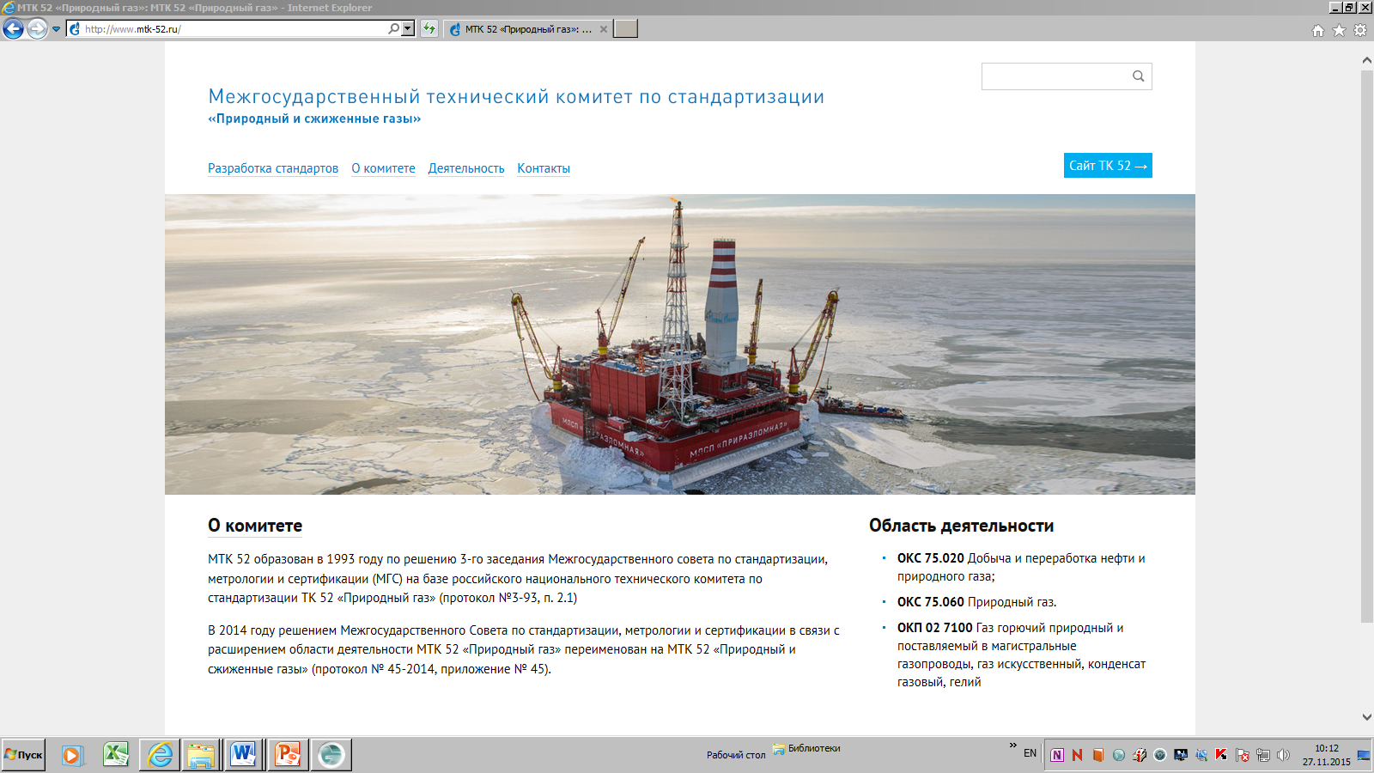
Сайт МТК 52 – www.mtk-52.ru

Slide 29
Приоритетные направления стандартизации МТК 52
Обеспечение комплексом межгосударственных стандартов, необходимых для применения и исполнения требований технического регламента Евразийского Союза «О безопасности газа горючего природного, подготовленного для транспортирования и (или) использования» и осуществления оценки (подтверждения) соответствия продукции;
Обеспечение комплексом межгосударственных стандартов, необходимых для применения и исполнения требований технического регламента Евразийского Союза «Требования к сжиженным углеводородным газам для использования их в качестве топлива» и осуществления оценки (подтверждения) соответствия продукции.

Slide 30
СПАСИБО ЗА ВНИМАНИЕ !

